Slide 1
Informované, heuristické prehľadávanie
UI1 4
Markošová

Slide 2
Opakovanie
Prehľadávanie, strom prehľadávania, rodičovské a dcérske uzly, fronty, stratégie.
Stavový priestor, stav, rozdiel medzi stavovým priestorom a stromom prehľadávania.
Neinformované stratégie, časová a pamäťová zložitosť.
-bread first (prehľadávanie do šírky)
-dept first (prehľadávanie do hĺbky)
uniform cost search
depth limited search, iterative deepening search

Slide 3
Obsah dnešnej prednášky
Best first stratégia
Greedy algoritmus a A* algoritmus
Teorémy pre A* a ich dôkazy
Heuristiky a ich vlastnosti.

Slide 4
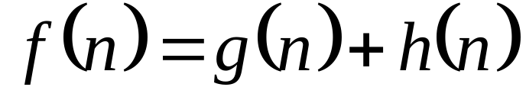
Best first stratégie (najprv najlepší)
Ohodnocovacia funkcia v uzle n na strome
Ktorý z neinformovaných algoritmov pracoval touto metódou?
Skutočná cena cesty od počiatku po uzol n.
Heuristická funkcia, odhad ceny cesty od uzla n do cieľa
Best first metóda zoraďuje uzly podľa hodnoty f(n).

Slide 5
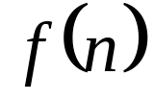
Informované hľadanie (informed search)
Uzly sa rozvíjajú stratégiou „best first search“
Ktorý uzol je najsľubnejší, to určuje vyhodnocovacia funkcia
. Musí obsahovať časť h(n).
Rozvíjajú sa uzly s najmenšou hodnotou f .
Front je zoradením uzlov podľa stúpajúcej hodnoty f.

Slide 6
Rozdelenie informovaných stratégií
f(n)=g(n)+h(n)
Greedy best first search (lačné hľadanie)
A* algoritmus

Slide 7
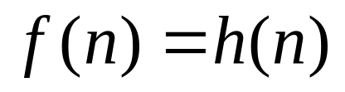
Greedy best first search (lačné hľadanie)
Na rozvinutie sa najprv vyberie uzol, ktorý je podľa vyhodnocovacej funkcie najbližšie k cieľovému stavu.
Cenu cesty od daného do cieľového uzla počíta heuristická funkcia h(n).
h(c)=0, c je cieľový uzol
Lepšie uzly majú vždy nižšie ohodnotenie.

Slide 8

Romania with step costs in km
Aká môže byť heuristická funkcia v našom prípade?

Slide 9
Romania with step costs in km
Vzdušná vzdialenosť od cieľa

Slide 10

Greedy best-first search example

Slide 11

Greedy best-first search example

Slide 12

Greedy best-first search example

Slide 13

Greedy best-first search example

Slide 14
1
2
3
Viete nakresliť stavový priestor pre tento problém?
4
4
Heuristická funkcia? Počet políčok v zlej polohe.
Správne usporiadanie
7
6
5
Lačné hľadanie - príklad
2
8
3
h=4 (počet políčok v zlej pozícii
1
6
4
7
5
2
8
3
2
8
3
2
8
3
h=5
h=3
1
6
4
1
6
4
1
6
4
h=5
7
7
5
7
6
5
7
5
5
2
8
3
2
3
2
8
3
h=3
1
4
h=3
h=4
1
8
4
1
4
7
6
5
7
6
5
7
6
5

Slide 15
Romania with step costs in km
Je greedy algoritmus úplný?
87
100
Iasi
75
30
Neamt

Slide 16
Vlastnosti greedy best-first search
Completný? Nie – môže sa cykliť v slučkách napr., Iasi → Neamt → Iasi → Neamt →
Časová zložitosť? O(b^{m}), ale dobrá heuristika ho dokáže dobre zlepšiť (m – max. hĺbka prehľadávania)
Pamäťová zložitosť? O(b^{m}) – drží v pamäti všetky uzly
Optimálny? Nie

Slide 17
Algoritmus A*
Máme funkciu f(n)=g(n)+h(n); g(n) a h(n) sú rôzne od nuly
g(n)=0 - cena cesty od koreňa po daný uzol
h(n)=0 - odhad ceny cesty od daného uzla po
cieľ
f(n) – odhad ceny najlacnejšej cesty vedúcej cez
uzol n
Najprv sa vždy rozvinie uzol s najmenšou hodnotou funkcie f.

Slide 18

A* search example

Slide 19

A* search example

Slide 20

A* search example

Slide 21

A* search example

Slide 22

A* search example
Napriek nájdeniu cieľa ešte máme lepšie uzly na rozvinutie
Suboptimálny cieľ vo fronte

Slide 23

A* search example
Našli sme optimálny cieľ, niet lepších uzlov na rozvinutie
Suboptimálny cieľ
Optimálny cieľ

Slide 24
Tree search a Graph search A*
Komplikácia : zbytočné slučky Arad – Sibiu, Arad – Sibiu
Riešenie: použitie algoritmu Graphsearch, namiesto Treesearch
Rozdiel medzi Graphsearch a Treesearch je v tom, že Treesearch nepracuje so zoznamom CLOSED.
Zoznam OPEN : uzly čakajúce na rozvinutie vo fronte
CLOSED : uzly, ktoré už expandovali

Slide 25


Graphsearch všeobecne
1. Začni bodom , vlož ho do usporiadaného zoznamu OPEN.
2. Vytvor zoznam CLOSED, ktorý je na počiatku prázdny.
3. Ak je OPEN prázdny, potom koniec a chybové hlásenie.
4. Vyber v poradí prvý uzol zo zoznamu OPEN, vymaž ho z OPEN a premiestni ho do CLOSED. Nazvi ho bodom n.
5. Ak je n cieľový uzol, úspešný koniec, riešenie je cesta od po n.
6. Rozvinieme bod n a vytvoríme množinu nasledovníkov M, vytvoríme reprezentáciu hrán medzi n a členmi M.
7. Reorganizujeme OPEN, podľa zvolenej stratégie prehľadávania.
8. Choď na bod 3.
Takýto algoritmus možno použiť aj pre neinformované stratégie. Záleží na type frontu (poradí) v OPEN. Pre „bread first“ nové uzly kladieme na koniec OPEN, pre „depth first“ na začiatok OPEN.
Notes:
Tento algoritmus je použiteľný aj pre bread first a depth first aj pre uniform cost. Záleží na tom, aký front implementujeme.

Slide 26
Graphsearch – možnosti implementácie bodu 6
Aby sme sa vyhli prehľadávaniu malých, alebo veľkých slučiek, bod 6 reorganizujeme takto:
6a) Rozvinieme bod n , vytvoríme množinu nasledovníkov M,
ktorí ale nie sú rodičmi bodu n. Vytvoríme reprezentáciu
hrán medzi n a členmi množiny nasledovníkov M.
6b) Rozvinieme bod n , vytvoríme množinu nasledovníkov M,
ktorí ale nie sú predchodcami bodu n. Vytvoríme
reprezentáciu hrán medzi n a členmi M.

Slide 27
Bod 6a) je zrejmý. Bod 6b:
A: 0+150
A
50
Nedávam A ako nasledovníka B, lebo je jeho rodičom.
B 150
B: 50+100
C 170
D 170
40
C: 90+80
80
45
E
F
D 175
D: 135+40
D: 130+40
E
F
Pretože B je predchodcom D.
E
F
B

Slide 28
Čo spôsobí takáto modifikácia?
Implementácia typu 6a) zabráni zacykleniu v krátkych slučkách.
Implementácia typu 6b) zabráni zacykleniu vo väčších slučkách.
Kontrolovanie, či uzol nie je v predchodcom, zaberá mnoho času a tak sa 6b často ignoruje.
Stále ostáva možnosť, že do toho istého stavu sa dostaneme inou cestou a zbytočne prehliadame tie isté podstromy pod tými istými stavmi.

Slide 29
Najlepší (ale aj časovo a pamäťovo najnáročnejší ) Graphsearch
6) Rozvinieme bod n , vytvoríme množinu nasledovníkov M,
ktorí ale nie sú predchodcami bodu n. Vytvoríme
reprezentáciu hrán medzi n a členmi M.
Vytvoríme pointer (ukazovateľ) na n od tých členov M, ktorí neboli doteraz v CLOSED ani OPEN zozname. Všetky tieto uzly dáme do OPEN.
7a) Pointre tých členov množiny M, ktoré sa už v OPEN alebo CLOSED vyskytli, presmerujeme k n, ak najlepšia cesta k týmto uzlom ide cez n. Pointre potomkov členov M, ktorí boli v CLOSED presmerujeme tak, aby ukazovali smerom k najlepšej ceste k počiatočnému uzlu.

Slide 30
Bod 6a) je zrejmý. Bod 6b:
A: 0+150
A
50
Nedávam A ako nasledovníka B, lebo je jeho rodičom.
B 150
B: 50+100
C 170
D 170
40
C: 90+80
80
45
E
F
D 175
Pointer od E nasmerujem k D tam, kde D je na lacnejšej ceste
D: 135+40
D: 130+40
E
F
Pretože B je predchodcom D.
E
F
B

Slide 31


Kompletnosť A*
Aby bol algoritmus A* kompletný, musíme zaistiť:
Lokálnu konečnosť: počet dcérskych bodov uzla n musí byť konečný.
Existenciu , takej, že v každom kroku cena cesty rastie minimálne o .
Heuristiku, ktorú algoritmus používa, musí byť prípustná.

Slide 32
Prípustná heuristika:
Platí : h(goal)=0
Zovšeobecnenie predošlého výsledku.
h(n) nikdy nesmie nadhodnotiť cenu cesty z uzla n do cieľa;
vtedy je heuristika h(n) prípustná.
f s prípustnou heuristikou nenadhodnotí cenu cesty cesty od koreňa do cieľa

Slide 33


Aby bol algoritmus A* kompletný, musíme zaistiť:
Lokálnu konečnosť: počet dcérskych bodov uzla n musí byť konečný.
Existenciu , takej, že v každom kroku cena cesty rastie minimálne o .
Heuristiku, ktorú algoritmus používa, musí byť prípustná.
Teorém (Nils J. Nilsson)
Ak sú splnené predošlé tri podmienky, a za podmienky, že existuje cesta konečnej ceny od počiatku do cieľového uzla, je zaručené, že A* skončí tak, že nájde najlepšiu cestu k cieľu (je teda nielen kompletný, ale aj optimálny)
Dôkaz: Najprv dokážeme lemmu
Preddtým ako A* skončí, v OPEN sa vždy nachádza uzol n * s týmito vlastnosťami:
n * je na optimálnej ceste k cieľu
A* našiel k tomuto uzlu optimálnu cestu
f(n * ) je menšia alebo rovná

Slide 34
Lemmu dokážeme matematickou indukciou. Tento typ dôkazu má tieto kroky:
Vetu dokážeme pre nejakú triviálnu hodnotu vstupu.
Predpokladáme, že platí pre vstup veľkosti m.
3. Z tohto predpokladu dokážeme platnosť vety pre
vstup veľkosti m+1.
4. Takto by sme mohli dokazovať ďalej. Predpokladáme teda, že veta platí pre ľubovoľný vstup.

Slide 35





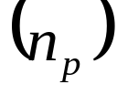

Dôkaz lemmy (matematickou indukciou)
1. Dokážeme, že to platí na začiatku prehľadávania, keď máme len jeden uzol.
Uzol z ktorého prehľadávanie začína, je v OPEN, je na
optimálnej ceste, ktorú algoritmus našiel a tiež vďaka prípustnej heuristike
Predpokladáme platnosť lemmy v čase, keď bolo rozvinutých
uzlov a dokážeme platnosť lemmy v čase keď bolo rozvinutých
uzlov.
Nech je uzol v OPEN, ktorý algoritmus našiel a je na optimálnej
ceste. Nech celkový počet doteraz expandovaných uzlov je m. Ak teraz
uzol je vybraný na rozvinutie v kroku m+1, jeho noví nasledovníci
sa dostanú do OPEN. Prinajmenšom jeden z nich bude na
optimálnej ceste do cieľa, lebo optimálna cesta ide cez a musí predsa
nejako pokračovať. Teda je nový bod pre krok m+1.
Notes:
n* v kroku m+1 je vlastne m+1 –vym expandujucim sa bodom.

Slide 36
Takto môžeme pokračovať ďalej, až kým A* neskončí.
Pre každý uzol na optimálnej ceste ku ktorému A* našiel optimálnu cestu platí z definície:
lebo heuristika nenadhodnocuje cenu cesty
Čím sme lemmu dokázali.

Slide 37

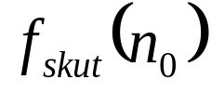
Pokračovanie dôkazu teorému
Dokážeme, že A* musí skončiť ak existuje dosiahnuteľný cieľ, a skončí tak, že nájde optimálnu cestu k cieľu.
A* musí skončiť.
Predpokladajme, že A* neskončí. Potom rozvíja body z OPEN donekonečna. Keďže faktor vetvenia je konečný, a cena kroku väčšia ako istá malá hodnota , v istom kroku presiahne cena cesty , čo je v rozpore s dokázanou lemmou.
Algoritmus nájde optimálnu cestu k cieľu.
A* skončí buď tak, že OPEN je prázdny, alebo tak, že nájde cieľ. Ak je OPEN prázdny, cieľ v konečnom grafe neexistuje, ale teorém tvrdí, že algoritmus nájde optimálnu cestu len ak cieľ existuje.

Slide 38
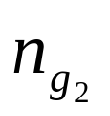
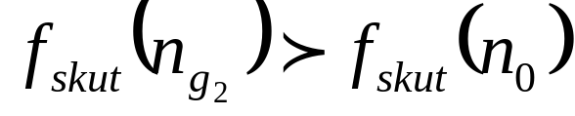
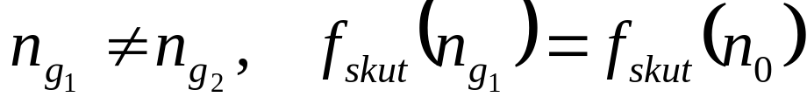
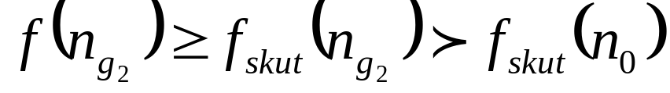

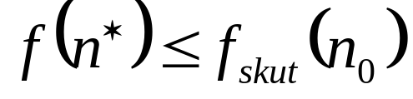
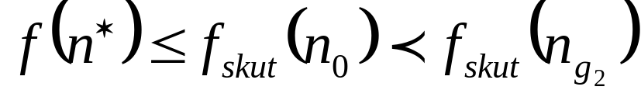
Ak A* končí nájdením cieľa, predpokladajme, že nájde neoptimálny cieľ a platí
Existuje aj optimálny cieľ .
Ak algoritmus skončí na , potom platí
Ale skôr ako algoritmus vyberie na rozvinutie, v OPEN sa podľa lemmy nachádza bod , ktorý leží na optimálnej ceste a
Preto algoritmus nemohol vybrať na rozvoj bod , lebo vždy vyberá bod s najmenšou hodnotou funkcie f a platí .

Slide 39
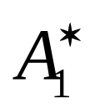
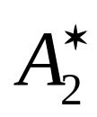
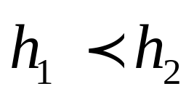
Ak máme dva algoritmy a , ktoré sa líšia len v tom, že
pre všetky necieľové uzly platí , hovoríme, že je
viacej informovaný ako .
Dá sa ukázať, že každý uzol, rozvinutý viacej informovaným algoritmom, je tiež rozvinutý aj menej informovaným algoritmom.

Slide 40

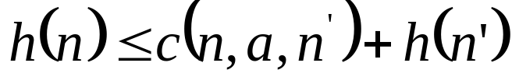
Konzistentná (monotónna) heuristika:
Heuristika h(n) je konzistentná, monotónna, ak pre každý uzol n a každého jeho nasledovníka n´ (vytvoreného akoukoľvek akciou) odhadnutá cena cesty z n k cieľu nie je väčšia ako cena kroku do n´plus odhadnutá cena cesty z n´ do cieľa.
Cena kroku z n do n´pomocou akcie a

Slide 41

Algoritmus A*: Hľadanie najskôr najlepší s vyhodnocovacou funkciou f obsahujúcou prípustnú a konzistentnú heuristiku h.
Stratégia je: - úplná
- optimálna
- s exponenciálnou časovou a pamäťovou
zložitosťou
Platí to bez ohľadu na fakt, či používame Tree search, alebo Graph search. Dokazuje to Nillsov teorém, kde zabezpečuje konzistentnosť heuristiky.

Slide 42
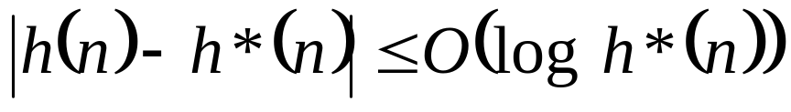
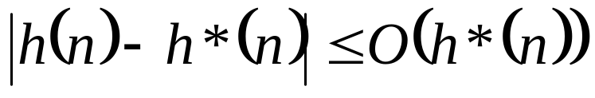
Dá sa dosiahnuť, aby A* nerozvíjal exponenciálne mnoho bodov?
Dá sa matematicky dokázať, že áno, ak chyba odhadu h(n), oproti skutočnej cene cesty z bodu n do cieľa h*(n) je :
Musíme mať teda extrémne presný odhad.
Pre väčšinu bežných heuristík však platí, že:

Slide 43
A* je „optimally efficient“
Napriek tomu, že A* je exponenciálne zložitý, rozvíja najmenej bodov zo všetkých exponenciálne zložitých prehľadávacích algoritmov.

Slide 44
Čo ak máme obmedzenú pamäť ?
IDA* - iterative deepening A* algoritmus
RBFS – recursive best first search.
SMA* - Simplified memory bounded A*

Slide 45
IDA* - iterative deepening A*
kombinuje A* s iteratívnym prehlbovaním
šetrí pamäťové zaťaženie
hranica hľadania sa neurčuje hĺbkou stromu d ale funkciou f
nemusí nájsť riešenie
prehľadávanie beží metódou depth- first, f sa používa len ako hranica, namiesto hĺbky

Slide 46

Pamäťová a časová zložitosť IDA
Pamäťová zložitosť závisí od - najmenšieho nárastu ceny cesty v každom kroku, f* - ceny optimálneho riešenie a faktora vetvenia b: bf*/ bodov treba držať v pamäti.
S časovou zložitosťou je to podobné ako pre depth first search.
Otázka na rozýšľanie: Ako by to bolo, keby sme prehľadávali metódou A*?

Slide 47
Rekurzívny algoritmus najprv najlepší ( recursive best first search – RBSF)
drží si v pamäti hodnotu f najlepšieho predchodcu bodu ktorý
práve rozvíja
ak práve rozvíjaný uzol presiahne túto hodnotu f , algoritmus sa
vráti k alternatívnemu predchodcovi
-zároveň nahradí hodnotu funkcie f práve opusteného bodu
najlepšou hodnotou jeho nasledovníkov
Algoritmus si pamätá najlepší list zo zabudnutého podstromu

Slide 48
RBSF - príklad
nekonečno
Arad
366
447
393
Sibiu
Timisuara
Zerind
447
449
415
Arad
Fagaras
Oradea
R. Vilcea
413
646
415
526
f(n)
Craiova
Pitesti
Sibiu
526
417
553

Slide 49
Nek.
Arad
447
Sibiu
Timisuara
Zerind
417
447
449
Arad
Fagaras
Oradea
R. Vilcea
646
415
413 417
526
Sibiu
Bucharest
591
450

Slide 50
nek
Arad
447
366
393
Sibiu
Timisuara
Zerind
447
449
447
Arad
Fagaras
Oradea
R. Vilcea
417
646
415 450
526
447
Craiova
Pitesti
Sibiu
526
417
553
Bucharest
Craiova
R. Vilcea
418
615
607

Slide 51
Vlastnosti RBFS
-optimálny ak je heuristická funkcia h(n) prípustná
O(bd) pamäťovo zložitý
časová zložitosť závisí od heuristiky a od toho ako často algoritmus mení najlepšiu cestu

Slide 52
SMA* prehľadávanie (Simplified memory bounded A* algorithm|)
Ak SMA* potrebuje vygenerovať nasledovníka uzlu a nemá dosť pamäte, vypustí zo zoznamu nerozvinutý list s veľkým f, teda málo sľubný.
Aby sa vyhol znovuskúmaniu zabudnutých podstromov, drží v pamäti informáciu o najlepšej zabudnutej ceste .
Ak všetky ostatné cesty sa ukážu horšie ako najlepšia zabudnutá, regeneruje ju.

Slide 53
Príklad SMA*
cieľový uzol
aktuálna hodnota g
g+h=f
A
0+12=12
10
8
B
G
10+5=15
8+5=13
8
16
10
10
C
D
H
I
20+5=25
16+2=18
24+0=24
10
10
20+0=20
8
8
E
F
J
K
30+5=35
30+0=30
24+0=24
24+5=29

Slide 54
Cieľ: Nájsť najlacnejší cieľový uzol za predpokladu, že máme dosť pamäte len na popis troch uzlov.
1. V každej iterácii sa pridá jeden bod k uzlu s najmenším f ohodnotením.
A
A
12
12
B 15
2. f(A) je stále 12 , pridáme G (f=13); máme všetky dcérske body A, updatujeme f bodu A na ich minimum (13). Pamäť je plná.
A
12
B 15
G 13

Slide 55
G sa rozvíja. Z pamäte vypustíme B, lebo je najplytším bodom s väčšou hodnotou f. Zapamätáme si f najlepšieho zabudnutého potomka bodu A(hodnota v zátvorkách). Dodáme H; f(H)=18. H nie je cieľ, ale použili sme všetku pamäť a nemáme šancu cez H nájsť riešenie, preto položíme f(H) na hodnotu nekonečno.
A
13(15)
G
13
18, nekonečno
H
G sa opäť rozvíja. Zabudneme H a pridáme I (f(I)=24). Vidíme oba dcérske body H, updatujeme f (G) na 24. f(A) sa stáva rovným 15 (zabudnutá hodnota) a je to minimum z 15 a 24, preto rozvinieme A. I je síce cieľ, ale možno nie najlepší.

Slide 56
A
13(15)
A 15
G
24 (nek)
B 15
G 24
I 24
A je opäť najsľubnejší bod, teda po druhýkrát vygenerujeme B. Napriek všetkému je však G horší bod. Prvý nasledovník B nie je cieľ a je na hraničnej hĺbke, teda f(C)=nek.
A 15(24)
B 15
C 25 nekonečno

Slide 57
Aby sme mohli vygenerovať druhý dcérsky bod bodu B, teda D, vypustíme C. Potom f(D) =20 a túto hodnotu zdedia B a A.
A 20(24)
B 20 (nekonečno)
D 20
7. Najhlbší bod s najmenším f je teraz D. Preto ho vyberieme. Je však aj cieľom a preto tu prehľadávanie končí.

Slide 58
Ak cena J by bola napr. 19, algoritmus by tento bod nenašiel, lebo cesta by zahŕňala 4 body. Vrátil by opäť bod D.
Algoritmus je:
nekompletný (kompletný je len ak sa riešenie nachádza v
hĺbke d, ktorá je menšia ako veľkosť použiteľnej pamäte
vyjadrenej v počte uzlov)
neoptimálny
lineárne pamäťovo zložitý

Slide 59
Zhrnutie
Algoritmus najprv najlepší sa rozhoduje pomocou funkcie f(n)=g(n)+h(n)
Greedy, A*
Vlastnosti A*, vety, dôkazy
Heuristika prípustná a konzistentná

Slide 60
Otázky na rozmýšľanie
A* neskončí, pokiaľ nie je na rozvoj vybraný cieľový uzol. Ale cesta k cieľu sa dá nájsť skôr ako je cieľový uzol vybraný na rozvoj. Prečo nemôžeme výpočet ukončiť hneď ako nájdeme cieľový uzol? Ilustrujte na príklade.
Nájdite inú prípustnú heuristiku pre problém hľadania cesty Rumunskom.
Nájdite prípustnú heuristiku pre problém 8 kráľovien (postavíme na šachovnici 8 kráľovien tak, aby sa vzájomne neohrozovali).

Slide 61




Heuristické funkcie
(8 hlavolam)
Typické riešenie pre náh. generovaný počiatok: 22 krokov,
Typické vetvenie:
Prehľadávanie všetkých stavov do hĺbky 22:
stavov
1
2
3
8
4
7
6
5
Počet skutočných rôznych stavov: 181 440
Počet rôznych stavov pre 15 puzzle:
Dobrá heuristika je dôležitá

Slide 62


Kandidáti h
h: 1. Počet políčok v zlých pozíciách -
2. Suma vzdialeností políčka od cieľovej polohy, t.j. suma
horizontálnych a vertikálnych vzdialeností (manhattan distance)-
nenadhodnocujú cenu cesty

Slide 63
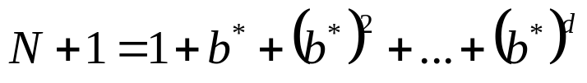
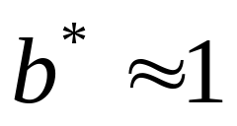
Kvalita heuristiky
Efektívny faktor vetvenia b*
N – počet uzlov rozvinutých napr. pomocou A* s danou heuristikou
d - hĺbka
rovnica pre výpočet b*
Dobrá heuristika:

Slide 64


Porovnanie (8 puzzle)
Cena cesty
Efektívny faktor vetvenia
d
IDS
A*
A*
IDS
A*
A*
10 6 6 2.45 1.79 1.79
4 112 13 12 2.87 1.48 1.45
680 20 18 2.73 1.34 1.30
6384 39 25 2.80 1.33 1.24
47127 93 39 2.79 1.38 1.22
12 3644035 227 73 2.78 1.42 1.24
IDS: iterative deepening search

Slide 65
Hľadanie prípustnej heuristiky relaxovaním problému
-znížme počet obmedzení relaxed problem
Príklad:
Ak pripustíme posuv kachličky v 8-hlavolame na ľubovoľnú pozíciu, dáva presný počet krokov (presnú cenu) najrýchlejšieho riešenia.
Ako sme relaxovali problém v prípade mapy Rumunska (heuristika priamej vzdušnej vzdialenosti?)

Slide 66
počet nesprávne umiestnených políčok : 3
1
3
4
2
5
6
7
8
A čo h(2) ? Ako v tomto prípade treba relaxovať problém ?

Slide 67
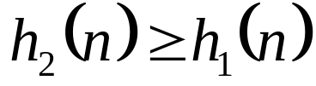
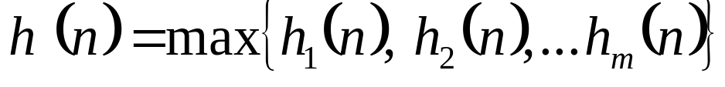
Akú heuristiku vybrať z viacerých prípustných?
Vyberieme tú, ktorá vždy dominuje, teda ak pre všetky n .
Ak taká nie je, a máme súbor prípustných heuristík, urobíme zloženú heuristiku
Táto použije najvhodnejšiu funkciu pre každý bod z celého súboru.

Slide 68
Hľadanie heuristiky riešením podproblému
(umiestniť kachličky s číslami 1,2,3,4 do správnych pozícií)
2
4
-podproblém k 8 hlavolamu
nájdeme optimálne riešenie
jeho cena je dolným ohraničením ceny celého riešenia
uložíme tento údaj do databázy
toto bude heuristika v okamihu, keď sa kombinácia vyriešeného podproblému (je ich viac správnych) objaví pri riešení celého problému
3
1

Slide 69
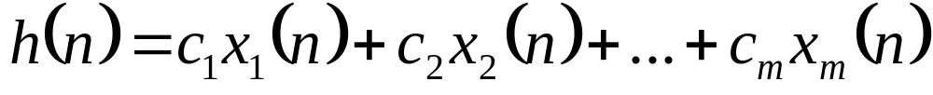
Hľadanie heuristiky kombináciou rôznych relevantných príznakov.
Lineárna kombinácia príznakov (features):
Príznaky stavu: vlastnosti vhodné na ocenenie stavu
Napr.: počet kachličiek v zlej polohe
počet dvojíc kachličiek, ktoré sú dvojicami i v
cieľovom stave, atď.

